Slide 1


«Использование технологии интеллектуально – творческого развития дошкольников В.В.Воскобовича
в работе педагога - психолога»
Вахрушева Оксана Викторовна, педагог – психолог
МДОУ «Детский сад присмотра и оздоровления № 10 «Орлёнок»

Slide 2
Ответьте быстро, не раздумывая:
1. Известный русский поэт
2. Фрукт
3. Часть лица
4. Домашняя птица

Slide 3
90% опрашиваемых отвечают:
1. А.С.Пушкин
2. Яблоко
3. Нос
4. Курица

Slide 4
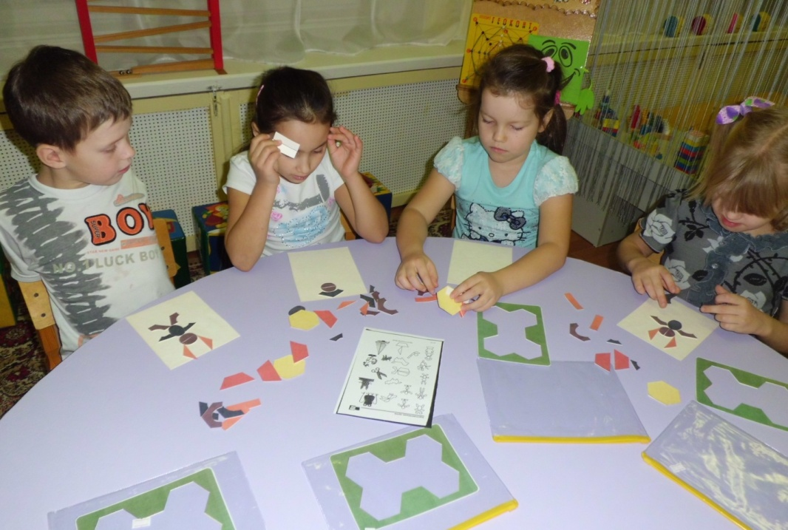
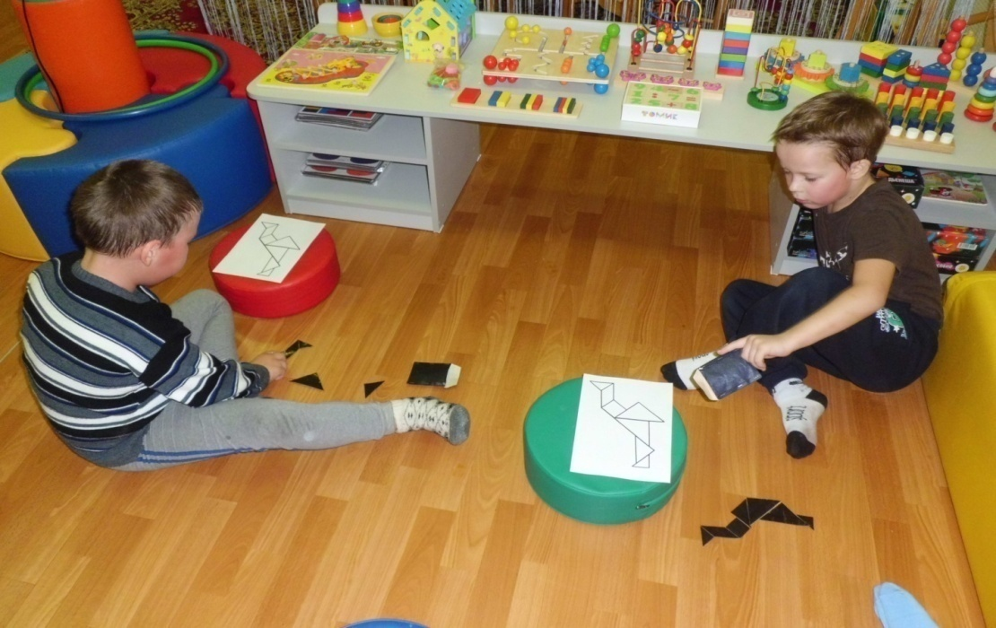
Жизнь человека начинается с детства, а детство немыслимо без игры

Slide 5
Выделение системы дошкольного образования в самостоятельную образовательную ступень и принятие ФГОС ДО является важным этапом модернизации всей образовательной системы, обеспечивающим преемственность детского сада и школы.
Профессиональное педагогическое сообщество предъявляет к выпускнику детского сада достаточно высокие требования. Следовательно, успешность ребенка в будущей школьной жизни во многом будет зависеть от того, насколько развитие, воспитание и образование воспитанников в детском саду будет эффективным.
Сегодня каждый педагог и руководитель осознает, что современных детей надо учить по-новому.

Slide 6
Всем известно, что для детей, а особенно для детей - дошкольников, самая лучшая форма обучения, это обучение с помощью игры. Очень важно предоставить ребёнку как можно больше возможностей для самостоятельных наблюдений и исследований окружающего его мира, используя при этом самые разнообразные виды развивающих игр для детей.
Игры очень важны для становления и развития личности ребёнка, поскольку являются не только инструментами его самовыражения, но, также, и способом познания окружающего мира и адаптации к нему.
Ценность развивающих детских игр состоит в том, что они быстро и эффективно позволяют достичь желаемых результатов, не утомляя при этом ребёнка.

Slide 7
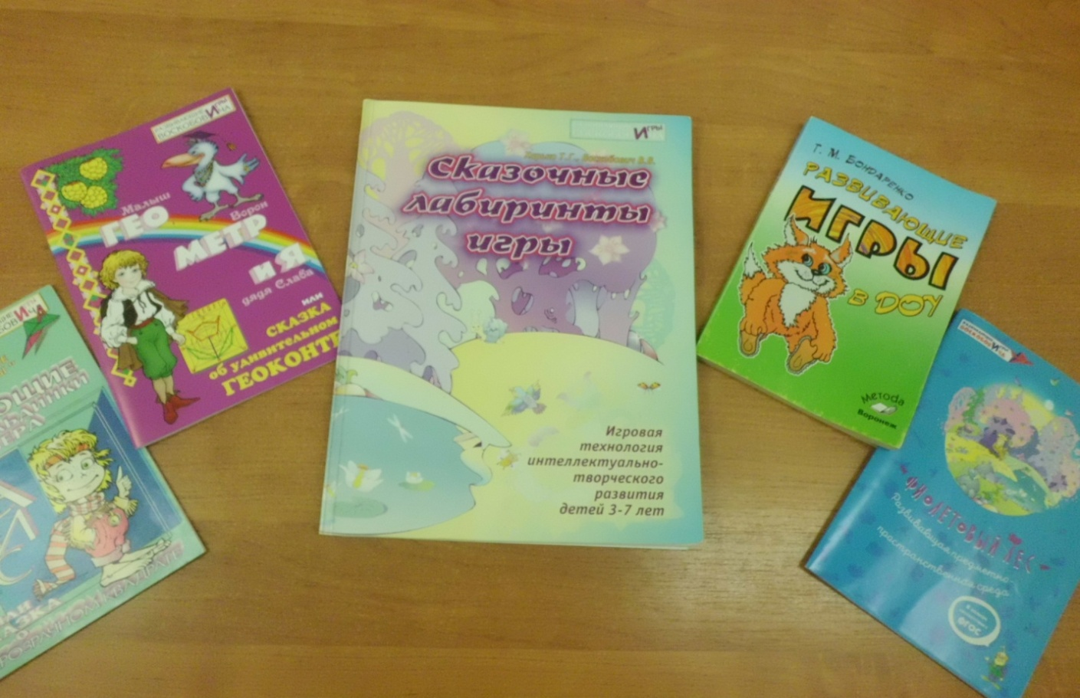
Технология интеллектуально - творческого развития детей дошкольного возраста «Сказочные лабиринты игры» В.В.Воскобовича.

Slide 8
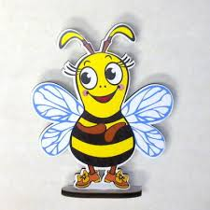
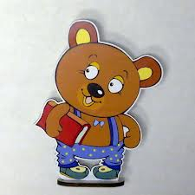
Основные принципы в основе этих игр - интерес - познание - творчество - становятся максимально действенными, так как игра обращается непосредственно к ребенку добрым, веселым и грустным языком сказки, забавного персонажа или приглашения к приключениям.

Slide 9
Целевыми ориентирами технологии является формирование интеллектуально – игровой деятельности детей дошкольного возраста, направленной на решение проблемных и творческих задач, ее доминирующая ЦЕЛЬ – развитие интеллектуальных способностей дошкольников.
В качестве задач выступает комплекс психолого – педагогических проблем, таких как:
1. Формирование познавательных интересов, желания и потребности узнать новое.
2. Развитие наблюдательности, организации исследовательского подхода к явлениям окружающей действительности.
3. Развитие воображения, креативности мышления (умения гибко, оригинально мыслить, видеть обыкновенный объект под новым углом зрения).

Slide 10
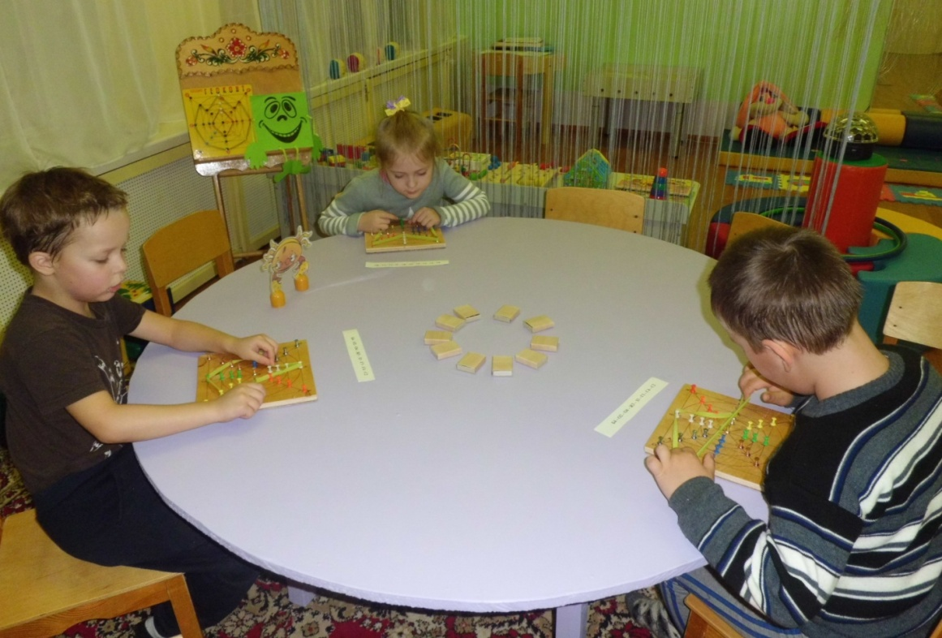

4. Гармоничное сбалансированное развитие у детей эмоционально – образного и логического начал.
5. Формирование базисных представлений (об окружающем мире, математических), речевых умений.
6. Построение педагогического процесса, способствующего интеллектуально – творческому развитию детей в игре.

Slide 11
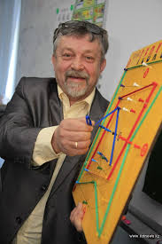
Вячеслав Вадимович Воскобович никогда специально не связывал свою жизнь с педагогикой. По профессии он инженер-физик. Но так сложились обстоятельства в родной стране, что молодому отцу Воскобовичу пришлось углубиться в педагогику с головой. Когда у Вячеслава Вадимовича появились дети, он всерьез задумался о их всестороннем развитии. К сожалению, в те годы не было большого выбора среди игр, а те педагоги-новаторы, кто предлагал методику раннего обучения, советовали изготавливать все игры из подручных материалов. Вдохновившись работами Зайцева и Никитина, Воскобович решил создать что-то совершенно новое, что было бы интересно не только его детям, но и их сверстникам.

Slide 12
Принципиальными особенностями игровой технологии В.Воскобовича являются:
Эффективное развитие психических процессов внимания, памяти, воображения, мышления, речи.
Широкий возрастной диапазон участников игр. С одной и той же игрой могут заниматься дети и трех, и семи лет, а иногда и ученики средней школы. Это возможно потому, что к простому физическому манипулированию присоединяется система постоянно усложняющихся развивающих вопросов и познавательных заданий.
Многофункциональность развивающих игр. С помощью одной игры можно решать большое количество образовательных задач.
Творческий потенциал каждой игры. Развивающие игры В. Воскобовича дают возможность проявлять творчество и детям, и взрослым.
Игровое обучение. Незаметно для себя малыш осваивает цифры или буквы; узнает и запоминает цвет, форму; тренирует мелкую моторику рук; совершенствует речь, мышление, внимание, память, воображение.

Slide 13
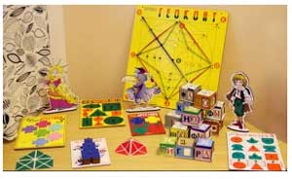
Самые известные игры Воскобовича

Slide 14

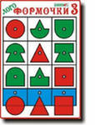

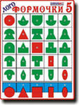
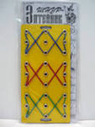
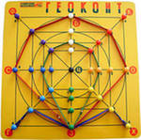
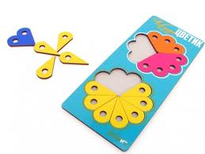

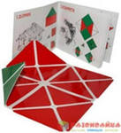
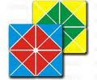
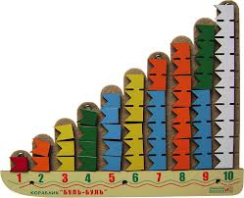

Slide 15
Многочисленные игры – головоломки дают возможность детям думать, рассуждать, конструировать, придумывать…
- «ТАНГРАМ»
- «КОЛУМБОВО ЯЙЦО»
- «ЛИСТИК»
- «ПИФАГОР»
- «СФИНКС»
- «ЧУДО - КРЕСТИКИ»
- «ЧУДО - СОТЫ»
- «ПЕНТАМИНО»
- «МОНГОЛЬСКАЯ»
- «ГЕКСАМИНО»
- «АРХИМЕДОВА ИГРА»
- «ВОЛШЕБНЫЙ КРУГ»
- «ВОЛШЕБНЫЙ КВАДРАТ»
- «ВЬЕТНАМСКАЯ ИГРА»
- «ПРОЗРАЧНЫЙ КВАДРАТ» и т.д.

Slide 16
Работа по интеллектуальному развитию дошкольников посредством игровой технологии В.В.Воскобовича «Сказочные лабиринты игры» осуществляется в рамках работы кружка «Школа будущих первоклассников» и включает несколько этапов:
1 этап. Подготовительный (методический)
Цель: разработка методического обеспечения реализации технологии и организация предметно – развивающей среды.

Slide 17
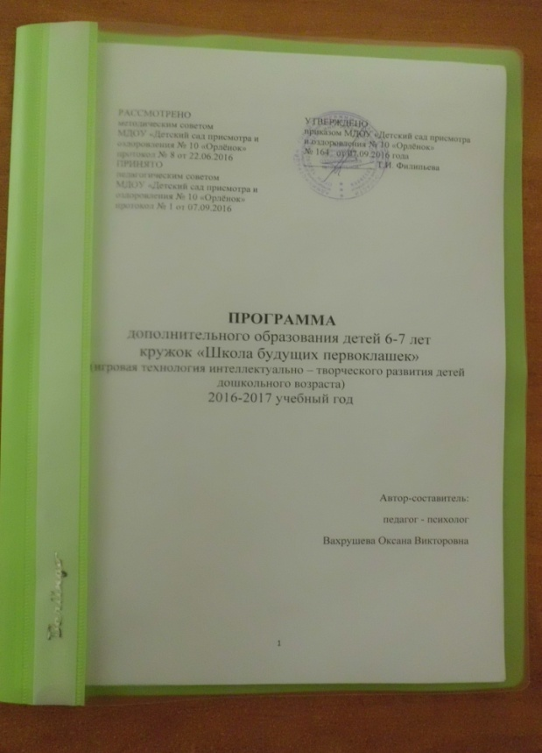
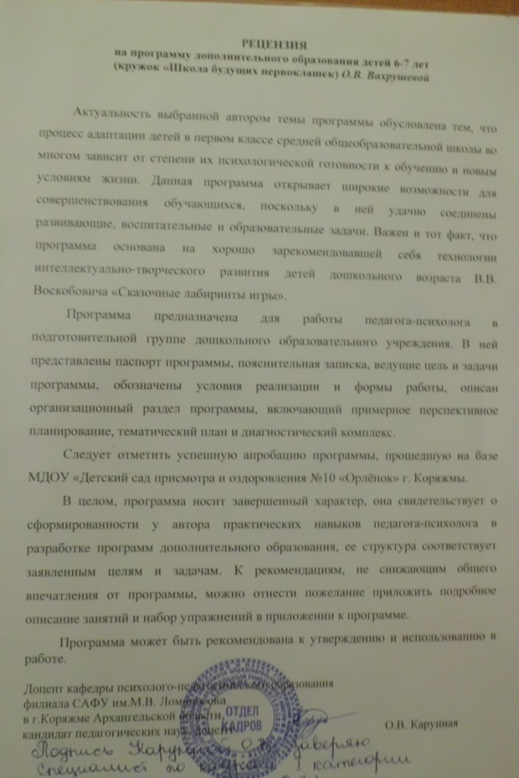
- программа дополнительного образования

Slide 18
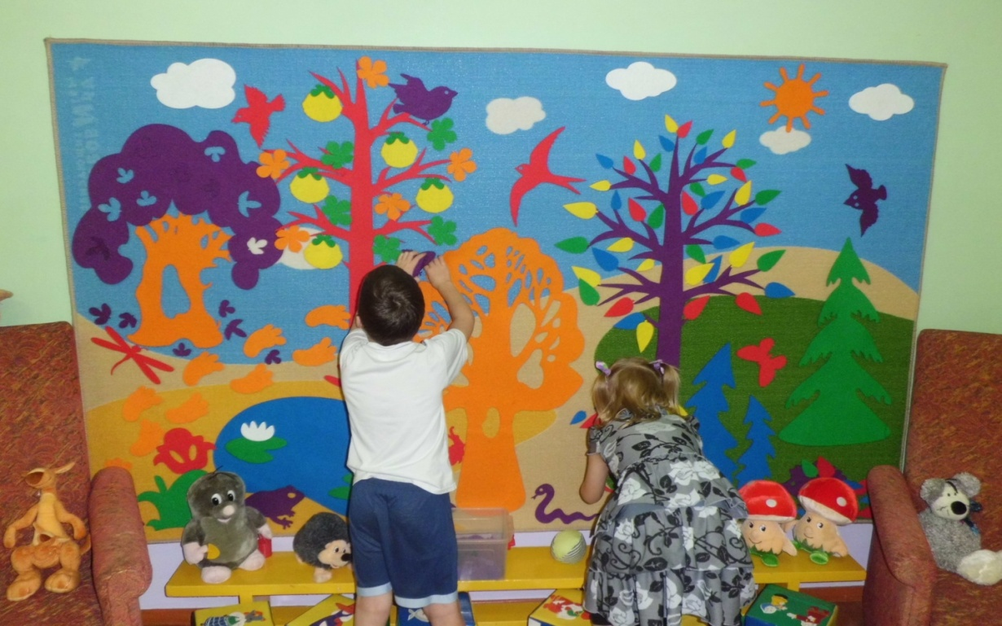
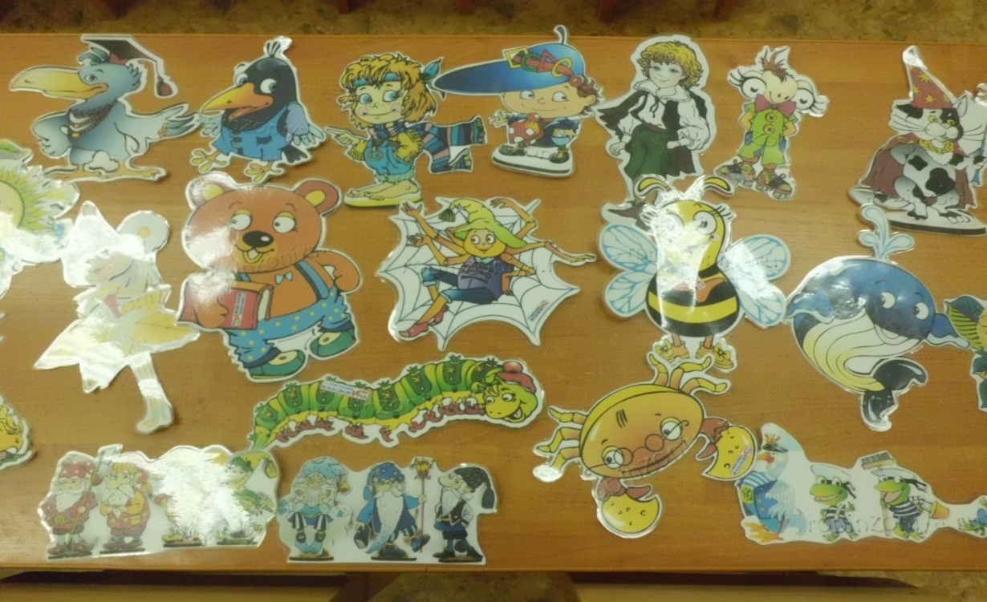
- предметно – развивающая среда

Slide 19
2 этап. Диагностический
Цель: проведение первичного мониторинга (изучение уровня интеллектуального развития дошкольников)
Уровень интеллектуального развития | Количество, чел.
высокий | 3
средний | 8
низкий | 0
Уровень интеллектуального развития | Количество, %
высокий | 27%
средний | 73%
низкий | 0

Slide 20
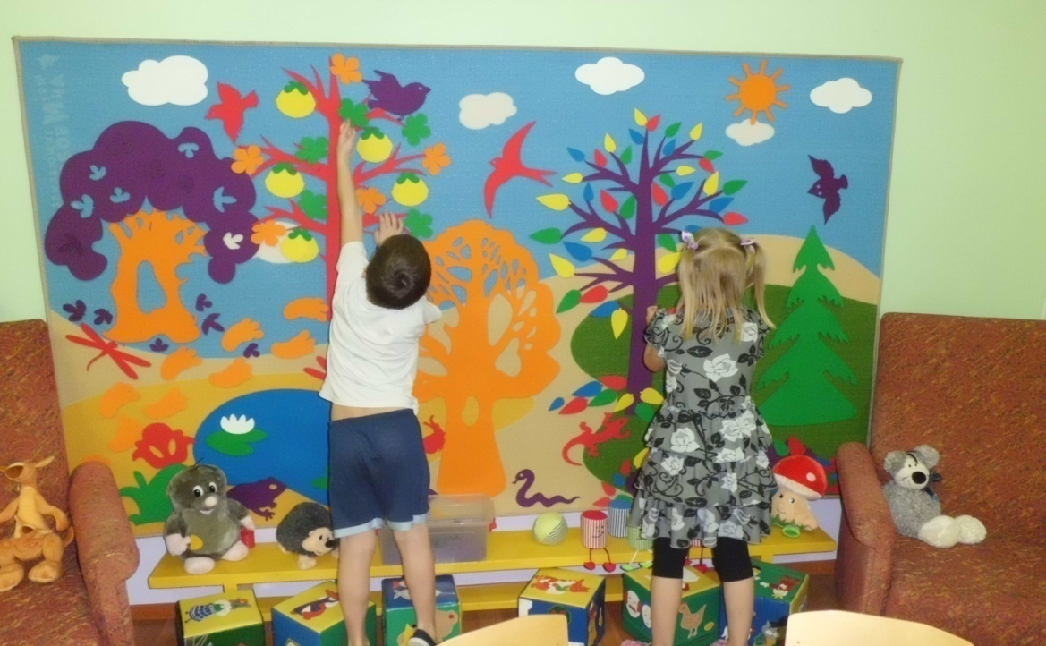
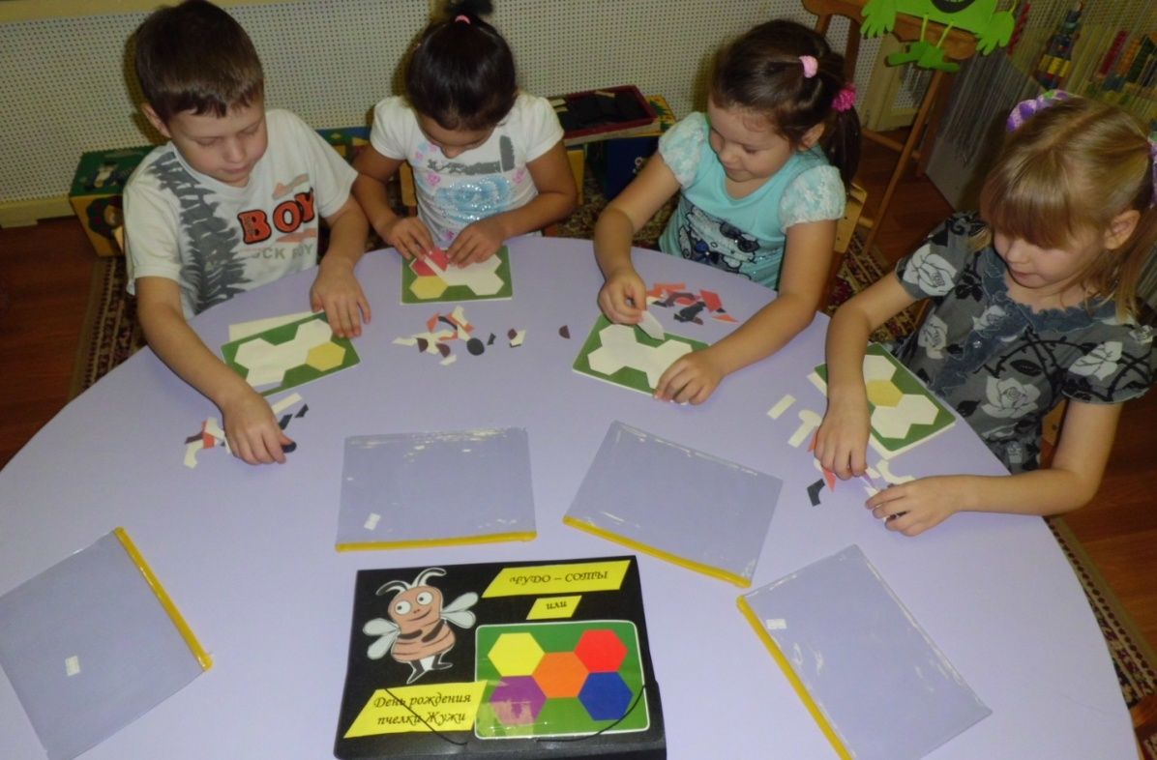
3 этап. Практический
Цель: реализация программы дополнительного образования
Игра «ЧУДО - СОТЫ»

Slide 21
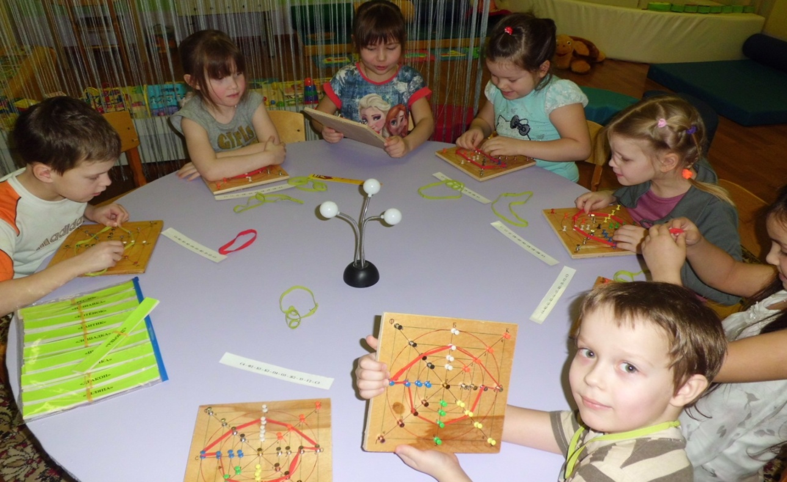
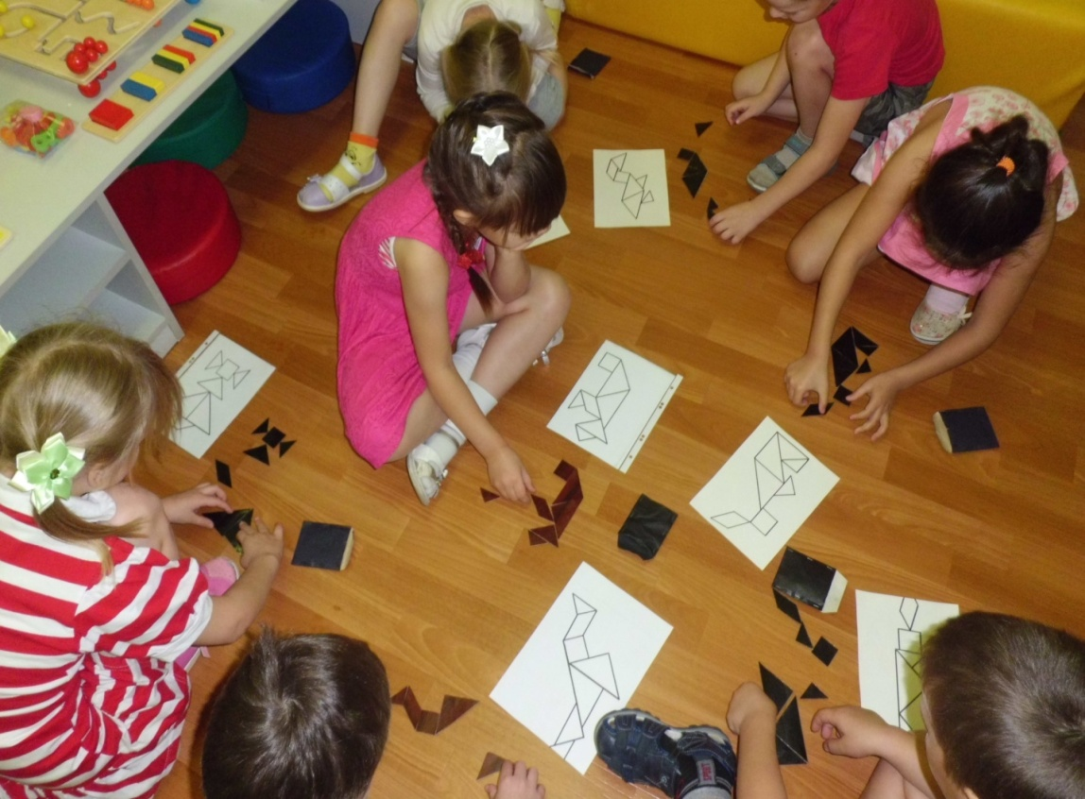
Игра «ГЕОКОНТ»
Игра «ТАНГРАМ»

Slide 22
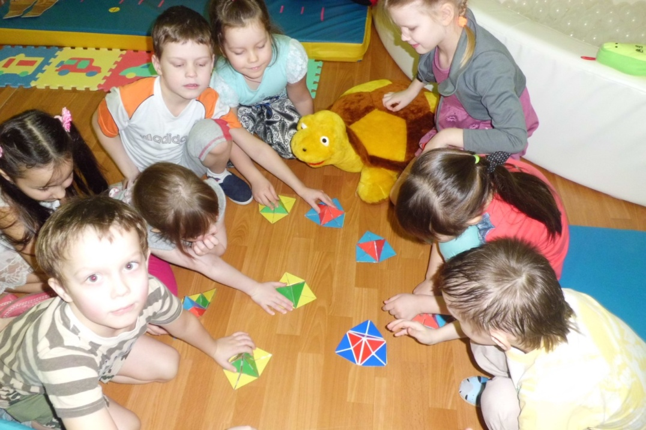
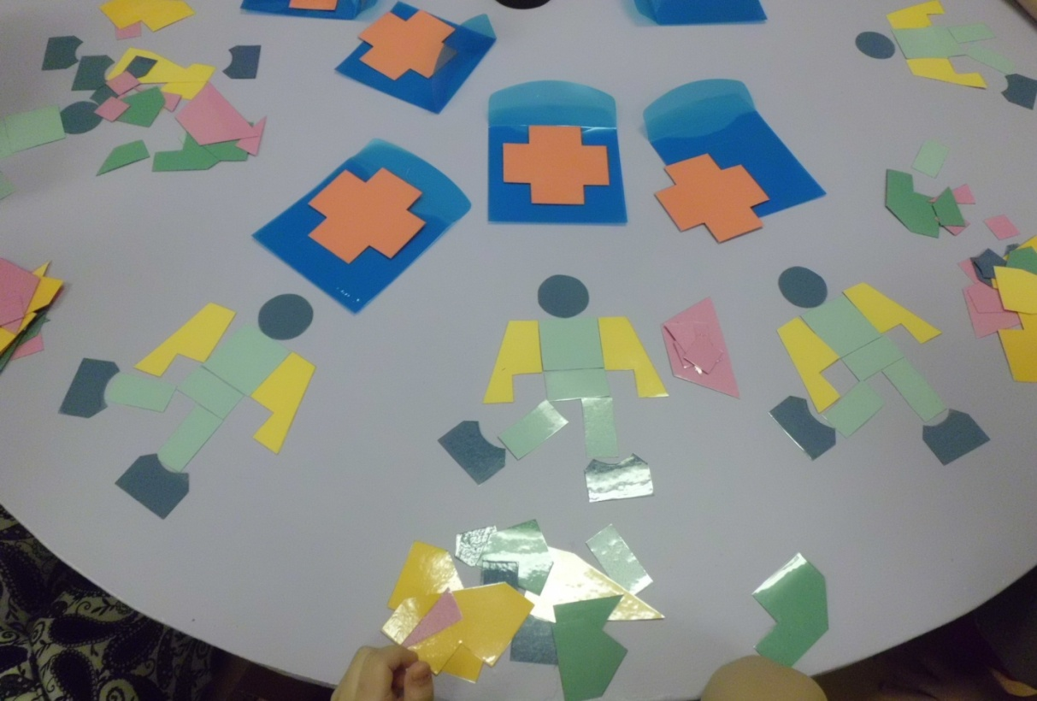
Волшебный квадрат (четырехцветный)
Игра «ЧУДО – КРЕСТИКИ - 2»

Slide 23
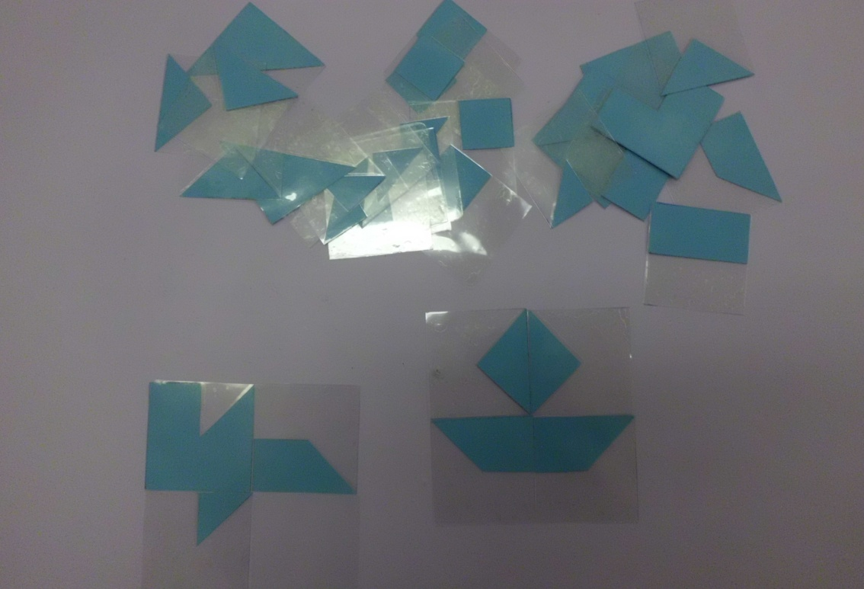
Игра «Прозрачный квадрат»

Slide 24
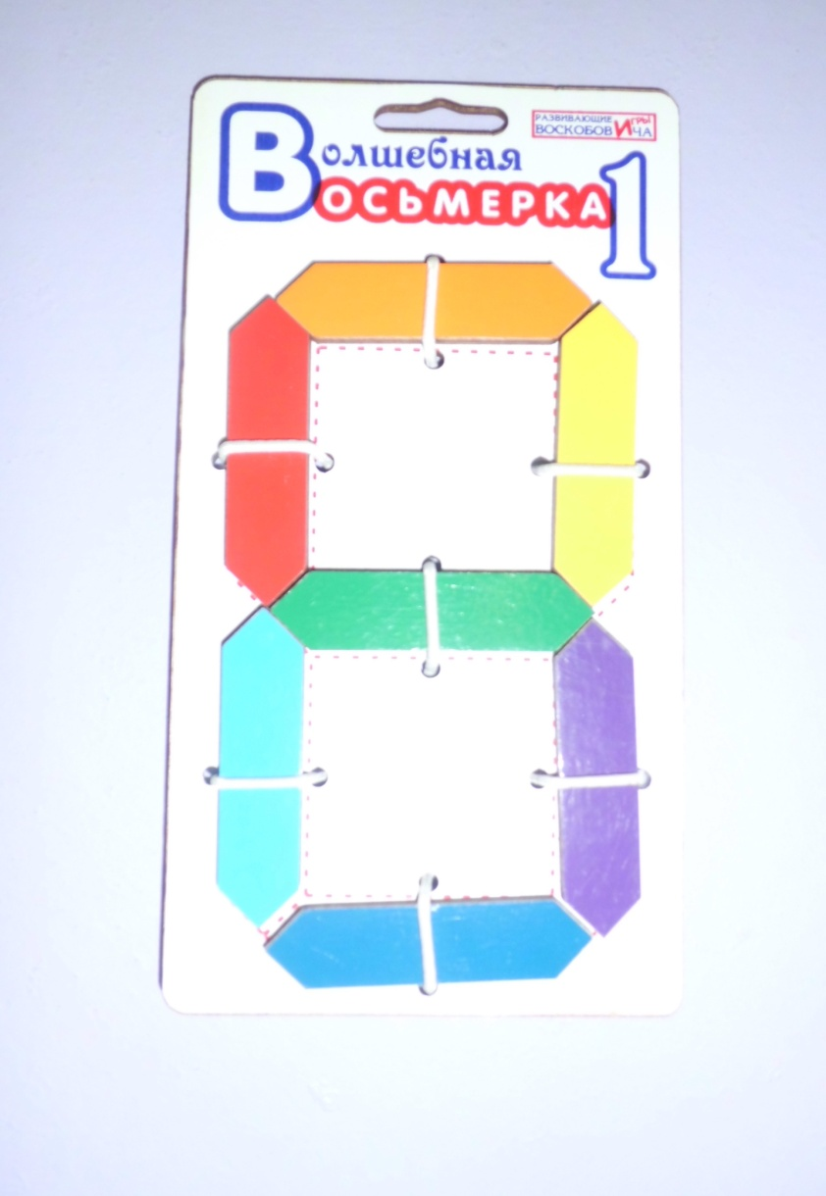
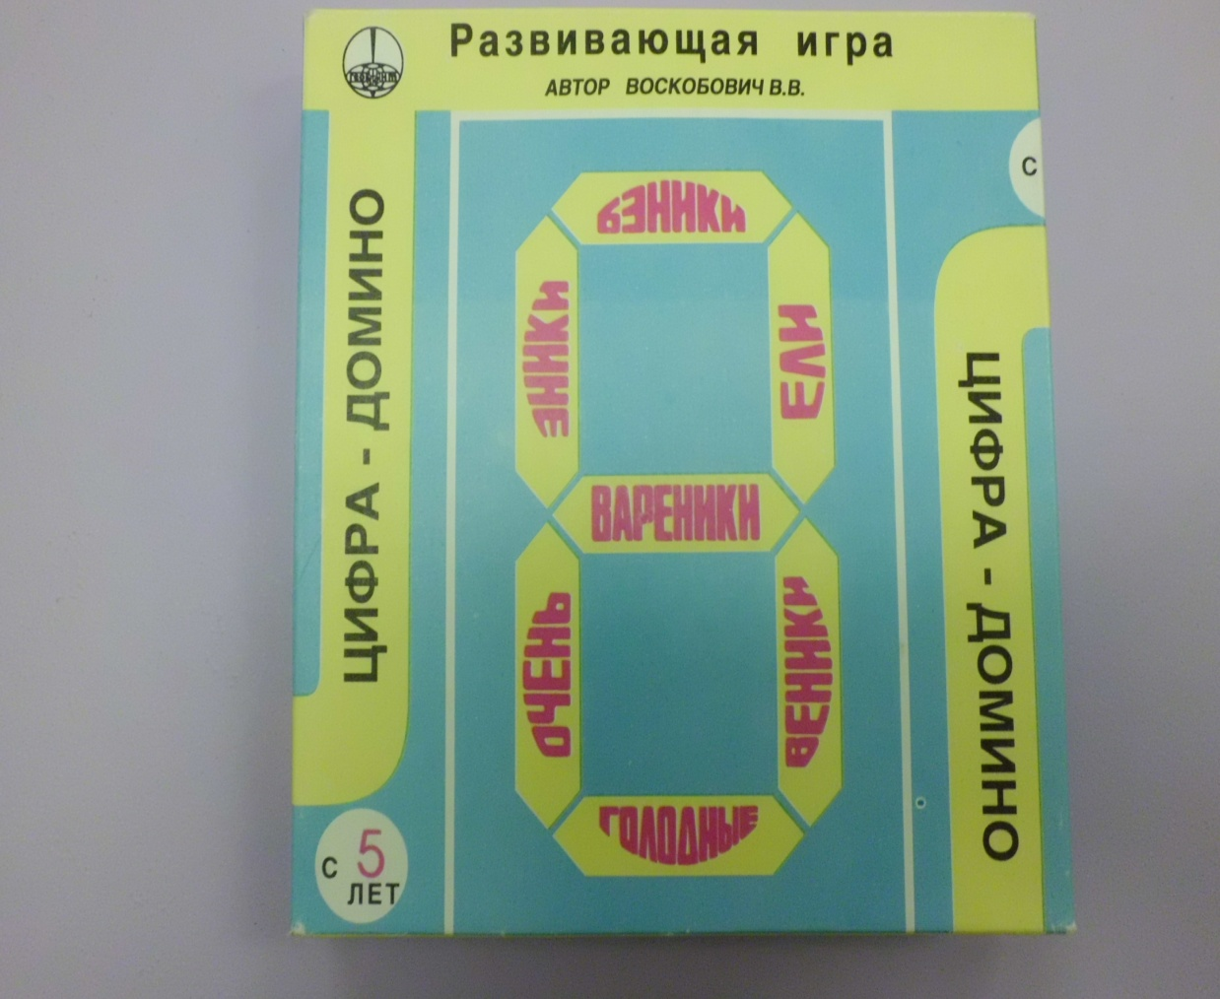
Игра «Волшебная восьмёрка»
(или «Конструктор цифр»)

Slide 25
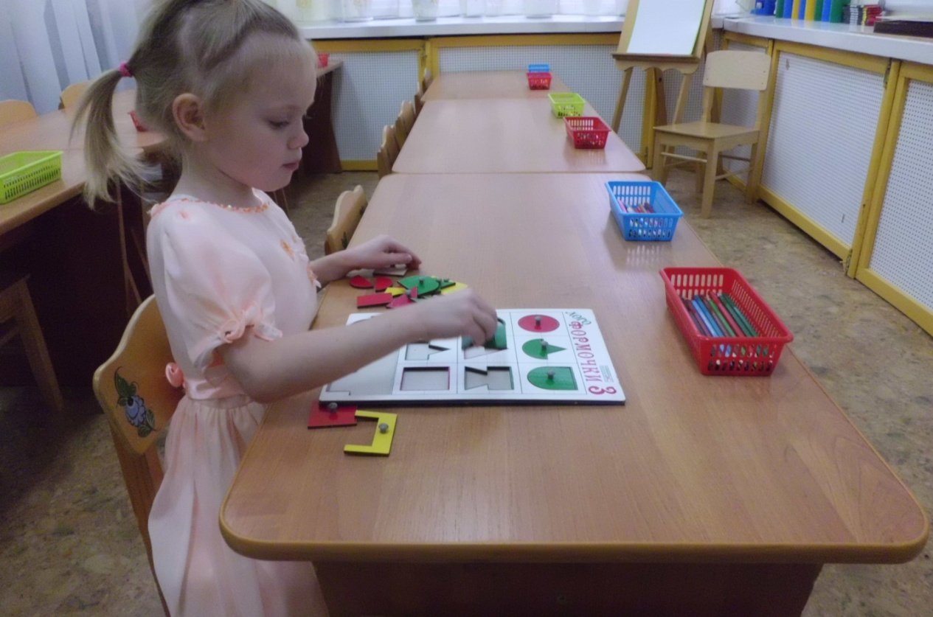
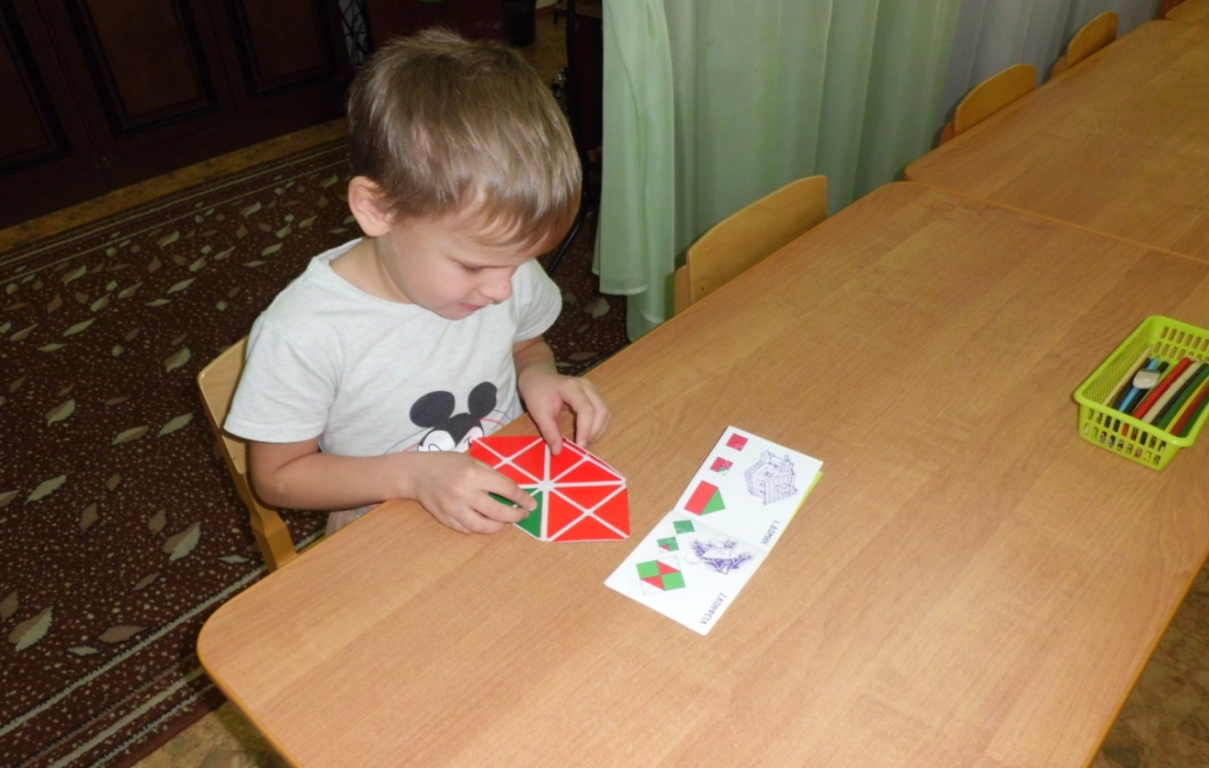
ЛОГОФОРМОЧКИ - 3
Волшебный квадрат (двухцветный )

Slide 26
4 этап. Заключительный
Цель: проведение заключительного мониторинга, оценка эффективности работы.
Уровень интеллектуального развития | Количество, %
высокий | 64%
средний | 36%
низкий | 0

Slide 28
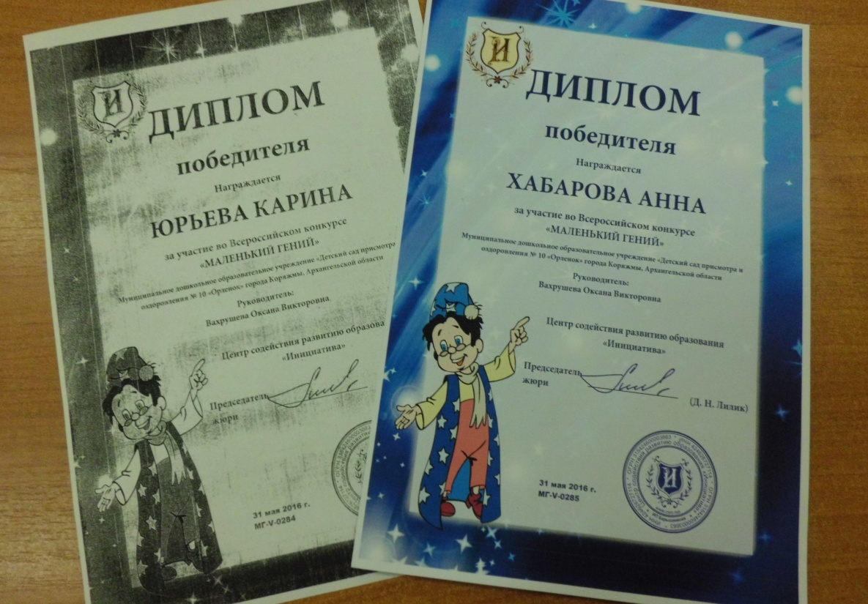
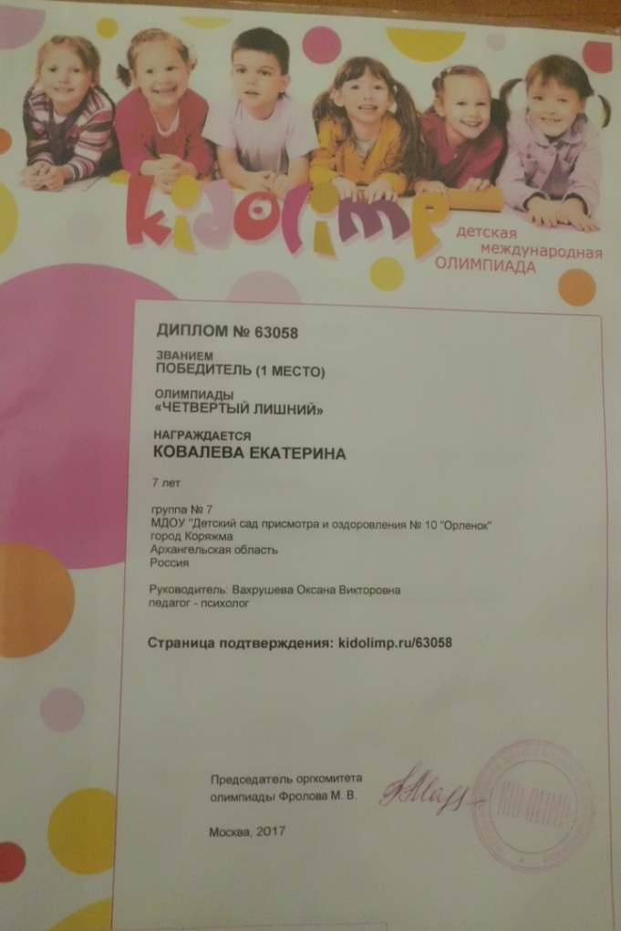
Всероссийский конкурс «МАЛЕНЬКИЙ ГЕНИЙ»
Детская Международная ОЛИМПИАДА

Slide 29
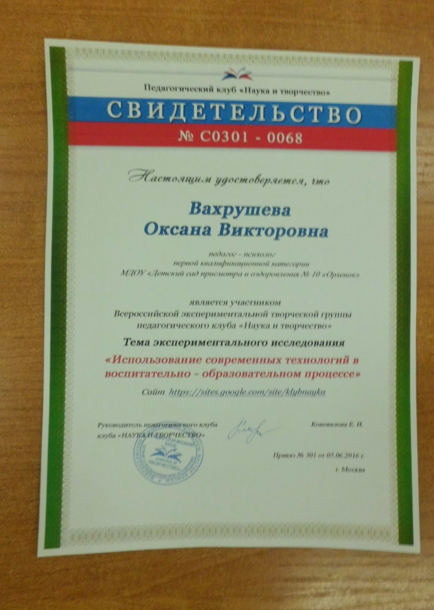
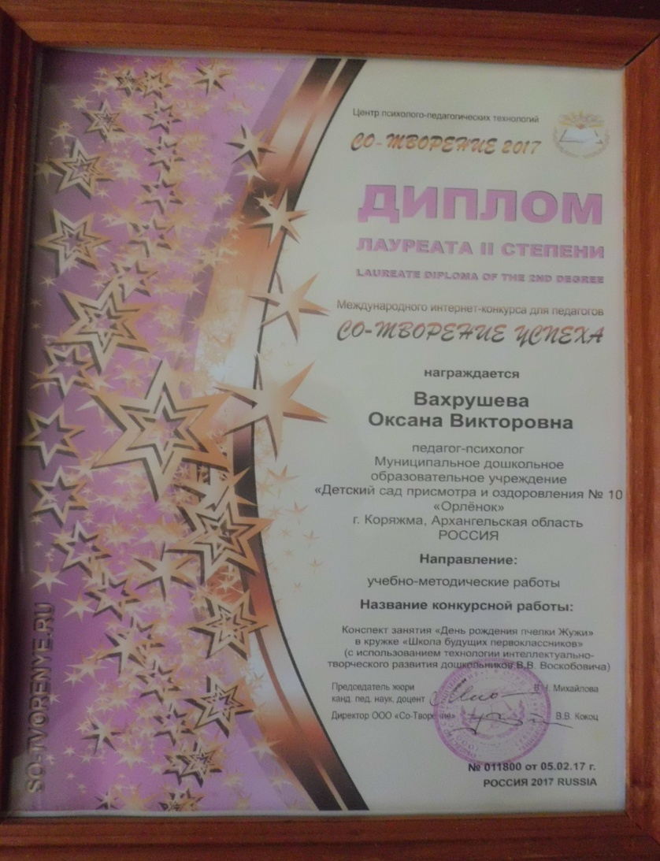
Участник Всероссийской экспериментальной творческой группы педагогического клуба «Наука и творчество»
Международный интернет – конкурс для педагогов «СО – ТВОРЕНИЕ УСПЕХА»

Slide 30


